Slide 1
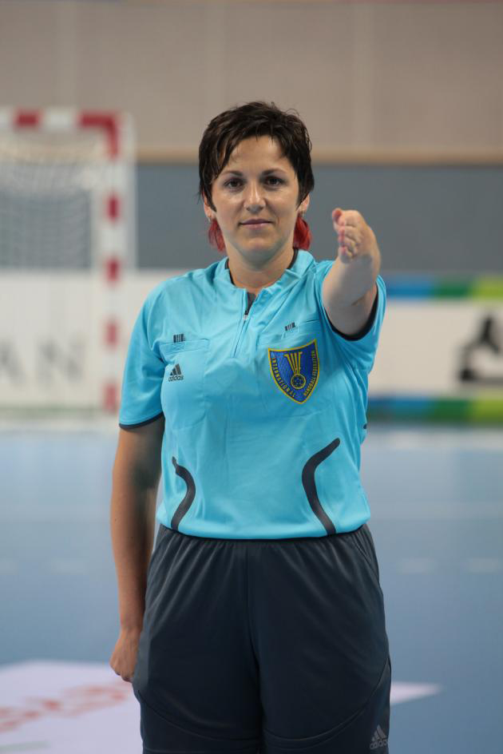
Thema
Der Freiwurf
Notes:
Wir gehen auf das Objekt der Begierde
den Ball
ein
1

Slide 2
Regelbezug
Unter welcher Regel finden wir den Bezug zum Thema “Freiwurf“
Regel 13 – Der Freiwurf
(Regel 13:1 – 13:8)
Notes:
2

Slide 3
Der Freiwurf-
ein formeller Wurf mit unterschiedlicher Toleranz auf dem Spielfeld

Slide 4
Vorteil!
erst dann eingreifen wenn klar ist...
dass die angreifende Mannschaft wegen der von der abwehrenden Mannschaft begangenen Regelwidrigkeit den Ballbesitz verloren hat oder
nicht in der Lage ist, den Angriff fortzusetzen.

Slide 5
Vorteil!
keinen Freiwurf geben, wenn die abwehrende Mannschaft unmittelbar nach der von der angreifenden Mannschaft begangenen Regelwidrigkeit in Ballbesitz kommt.

Slide 6
Vorteil!
Grundsätzlich unterbrechen die Schiedsrichter das Spiel und lassen es durch einen Freiwurf für die andere Mannschaft wiederaufnehmen, wenn:
die ballbesitzende Mannschaft eine Regelwidrigkeit begeht, die zum Verlust des Ballbesitzes führen muss.
die abwehrende Mannschaft eine Regelwidrigkeit begeht die dazu führt, dass die ballbesitzende Mannschaft den Ball verliert.

Slide 7
Vorteil!
Wenn eine persönliche Ahndung wegen einer Regelwidrigkeit zu geben ist,
können die Schiedsrichter das Spiel umgehend unterbrechen,
wenn dies für die Mannschaft, die die Regelwidrigkeit nicht begangen hat, keine Benachteiligung ergibt.
Notes:
7

Slide 8
Vorteil!
Ansonsten
Bestrafung bis zum Ablauf der vorliegenden Situation aufschieben!
Gilt aber nicht im Falle von Verstößen gegen die Regeln (4:2-3 oder 4:5-6), bei denen das Spiel sofort durch ein Signal des Zeitnehmers unterbrochen werden muss!
Notes:
8

Slide 9
Freiwurf-Entscheidung gegen
die ballbesitzende Mannschaft
der Spieler, der den Ball zu diesem Zeitpunkt hat, muss diesen umgehend an der Stelle auf den Boden fallen lassen oder niederlegen …
sodass er spielbar ist!!!

Slide 10
Freiwurf-Entscheidung gegen
die ballbesitzende Mannschaft
… nicht spielbar!
Notes:
10

Slide 11
Ausführung
Normalerweise ohne Anpfiff!
Grundsätzlich an der Stelle,
an der die Regelwidrigkeit begangen wurde!
Notes:
11

Slide 12
Ausführung
Wird das Spiel wegen einer Regelwidrigkeit durch einen Spieler oder Mannschaftsoffiziellen der abwehrenden Mannschaft unterbrochen ...
+
Ermahnung oder eine persönliche Strafe
Ausführung:
an welcher Stelle der Ball sich bei der Spielunterbrechung befand
sofern dies für die ausführende Mannschaft eine günstigere Stelle ist als die, an der die Regelwidrigkeit begangen wurde.
Gilt auch, wenn der Zeitnehmer das Spiel wegen Regelwidrigkeiten unterbricht.
Notes:
12

Slide 13
Ausführung
Freiwürfe wegen passiven Spiels = an der Stelle …, an der sich der Ball bei Spielunterbrechung befand.
Ausführung eines Freiwurfs niemals im eigenen Torraum oder zwischen Freiwurf- und Torraumlinie der gegnerischen Mannschaft!
Notes:
13

Slide 14
Toleranzbereich ja, aber
hängt von der Entfernung zum Tor der nicht ausführenden Mannschaft ab!
An deren Freiwurflinie
= genau an der Stelle des geahndeten Regelverstoßes
Je weiter aber der Ort des Regelverstoßes von der Freiwurflinie der abwehrenden Mannschaft entfernt ist, desto toleranter, was den Ausführungsort angeht.
Erfolgte der Regelverstoß am Torraum der ausführenden Mannschaft, sollte ein bis zu 3 Meter entfernter Ausführungsort des Freiwurfs toleriert werden.
Notes:
14

Slide 15
Toleranzbereich ja, aber
Toleranzbereich ja, aber
Notes:
15

Slide 16
Ausführung
Spieler der werfenden Mannschaft dürfen die Freiwurflinie nicht berühren oder überschreiten, bevor der Ball die Hand des Werfers verlassen hat.
Befinden sich Angriffsspieler vor Ausführung des Freiwurfs zwischen Torraum- und Freiwurflinie, müssen die Schiedsrichter dies korrigieren, falls es Einfluss auf das Spiel hat.
Der Freiwurf wird dann angepfiffen!!!
Notes:
16

Slide 17
Ausführung
Spieler der angreifenden Mannschaft betreten Freiwurflinie, bevor der Ball die Hand des Werfers verlassen hat und der Wurf nicht angepfiffen worden war
= Korrektur und Freiwurf anpfeifen!!!
Berühren oder überschreiten Spieler der angreifenden Mannschaft nach Anpfiff eines Freiwurfs die Freiwurflinie, bevor der Ball die Hand des Werfers verlassen hat
= Freiwurf für die abwehrende Mannschaft
Notes:
17

Slide 18
Ausführung
Bei der Ausführung eines Freiwurfs muss die Abwehr mindestens 3 Meter vom Werfer entfernt stehen.
Dies gilt nicht, sofern die Abwehrspieler unmittelbar an ihrer Torraumlinie stehen.
Zu frühes Eingreifen bei der Wurfausführung ist zu ahnden.
Notes:
18

Slide 19
Fehler bei der Ausführung
Notes:
19

Slide 20
Fehler bei der Ausführung
Notes:
20

Slide 21
Fehler bei der Ausführung
Notes:
21

Slide 22
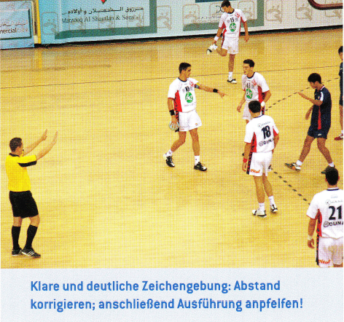
Fehler bei der Ausführung
Immer erst Korrigieren!
Notes:
22

Slide 23
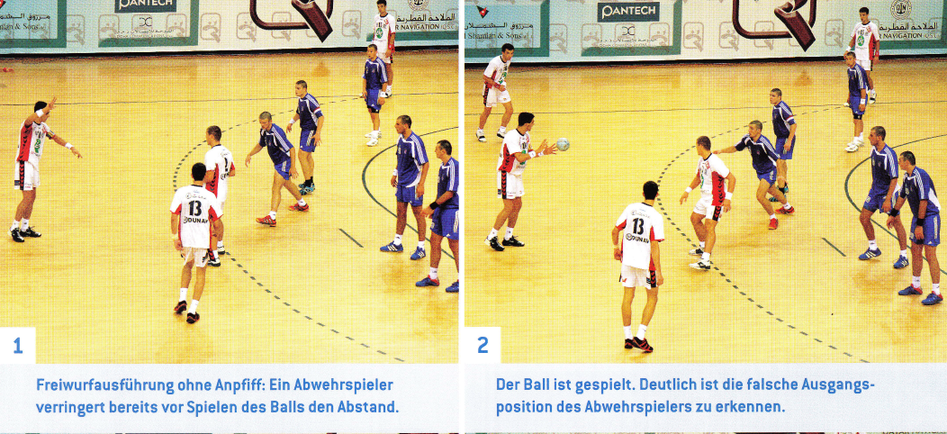
Fehler bei der Ausführung
Notes:
23

Slide 24
Fehler bei der Ausführung
Notes:
24

Slide 25
Fazit
Hauptaufgabe der Schiedsrichter – Förderung des Spielflusses!
Spiel erst unterbrechen, wenn Spielfluss nicht mehr möglich ist oder der gefoulte Spieler in der Folge eine Regelwidrigkeit begeht!
Eine Regelwidrigkeit der Abwehr nicht durch das Nichtentscheiden bei Fehlern des Angriffs kompensieren!
Korrekte Ausführung beachten!
Klare Linie über das gesamte Spiel!

Slide 26
ENDE

